Slide 1
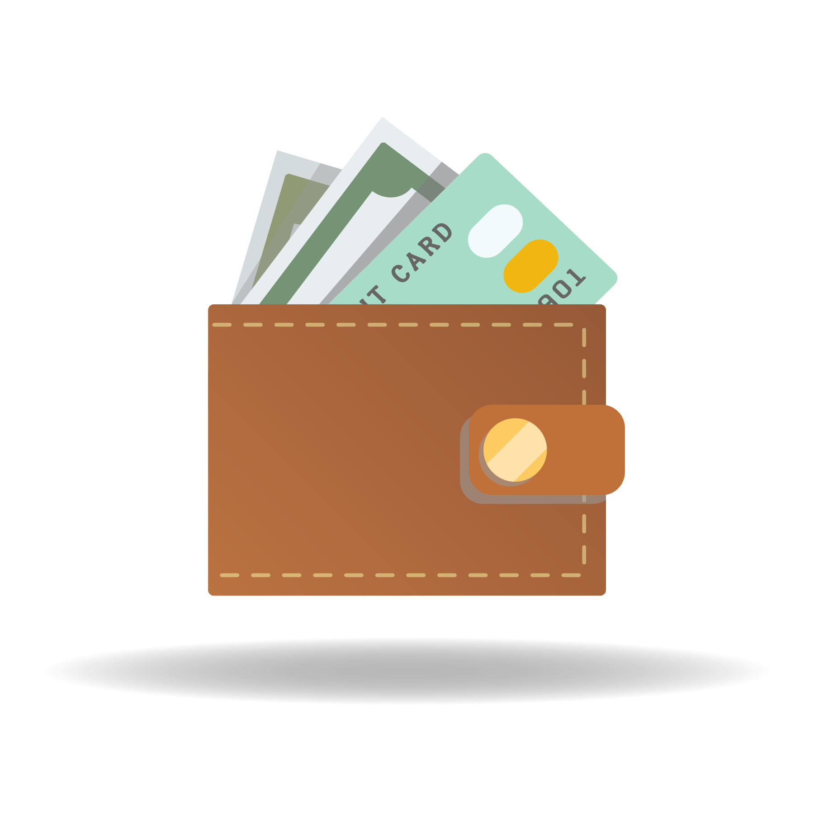

User Interface Design | Daniel Apfel
Aufgabe #02
Wallet Project

Slide 2
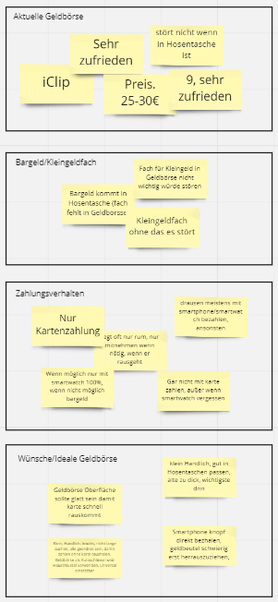
#1 Top-Findings
Welche Geldbörse benutzt du aktuelle? Wie zufrieden bist du mit der Geldbörse? Zur zeit benutzte ich den iClip und ich bin sehr zufrieden damit.
Wie bezahlst du in der Regel? Meistens benutze ich meine Smartwatch zum bezahlen, wenn dies nicht möglich ist zahle ich mit Bargeld
Was machst du mit dem Kleingeld? Meine Brieftasche hat kein Bargeldfach, deswegen mache ich das Kleingeld dann immer in meine Hosentasche.
Wie würde deine Ideale Geldbörse aussehen? Die Geldbörse sollte Klein, Handlich und intuitiv sein. Man sollte nicht lange suchen und alles sollte geordnet sein. Ich sollte damit zahlen können ohne die karte rauszuholen. Es wäre cool wenn ich die Geldbörse als Autoschlüssel und Hausschlüssel verwenden könnte, als quasi universal einsetzbar wäre.
Welche zusätzlichen Funktionen hättest du gerne noch? Ein kleingeldfach ohne das es stört

Slide 3
#2 Point of View
"Ich, als Nutzer, möchte eine Geldbörse die Handlich ist, mit der ich ohne meine Karte herauszunehmen zu müssen bezahlen kann und durch zusätzliche Funktionen wie Schlüssel universell einsetzbar ist damit diese nicht stört und ich den Zahlungsvorgang schnell abschließen kann“

Slide 4
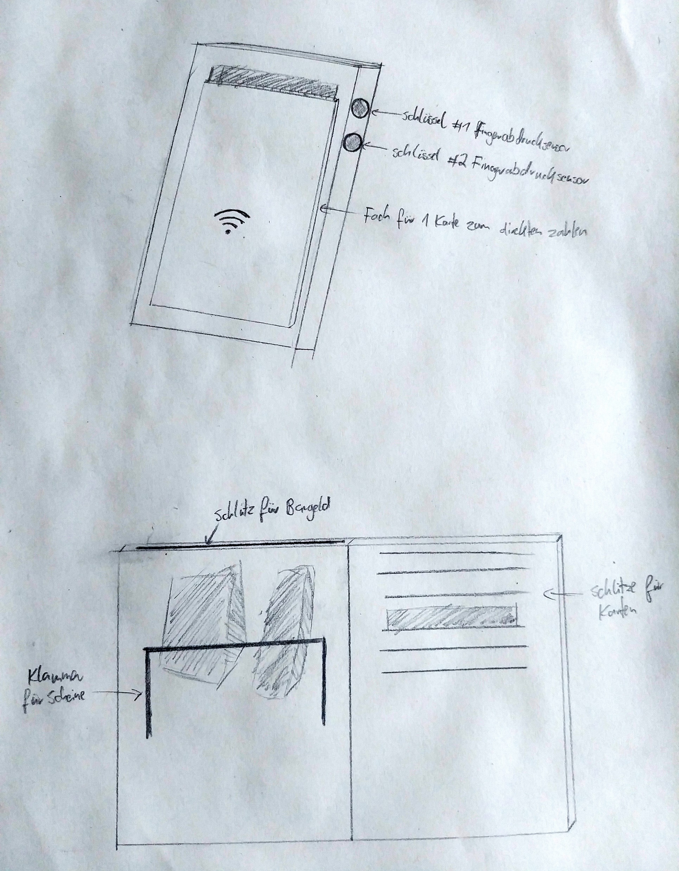
#3 Ideating & Prototyping
Features:
Kartenzahlung ohne Karte rauszuholen
2 Fingerabdrucksensoren programmierbar für z.B. Schlüssel
Bargeld verschwindet „magisch“ in Bargeldfach
Crazy 8
Prototyp „Wallet 3000“

Slide 5
#4 Feedback
Wie sind deine Eindrücke von dem Entwurf? Coole Idee und gut umgesetzt. Fingerabdrucksensor ist eine tolle Funktion und das Bargeld verschwindet gut.
Was hältst du von der Funktion das Bargeld im Geldbeutel verschwinden zu lassen? Wie bekomme ich das Bargeld wieder raus? Das Bargeld sollte automatisch wieder rausfallen.
Wie zufrieden bist du dem sortieren der Karten bei dem Entwurf? Kartenschacht ist bisschen umständlich. Besser wäre ein Kartenschacht für alle Karten, bei dem man die Karte einfach rausziehen kann.
Vermisst du etwas am Entwurf? Ein Fach für Quittungen zum Beispiel? Ich brauche kein extra Fach für die Quittungen, die Klammer reicht aus.
Welches Material würdest du dir dann beim Endprodukt wünschen? Am besten ein leichtes Material das nicht kaputt gehen kann. Kein Leder, aber vielleicht Aluminium für den Rahmen und ein Material was nicht schnell kaputt geht für den Innenteil.

Slide 6
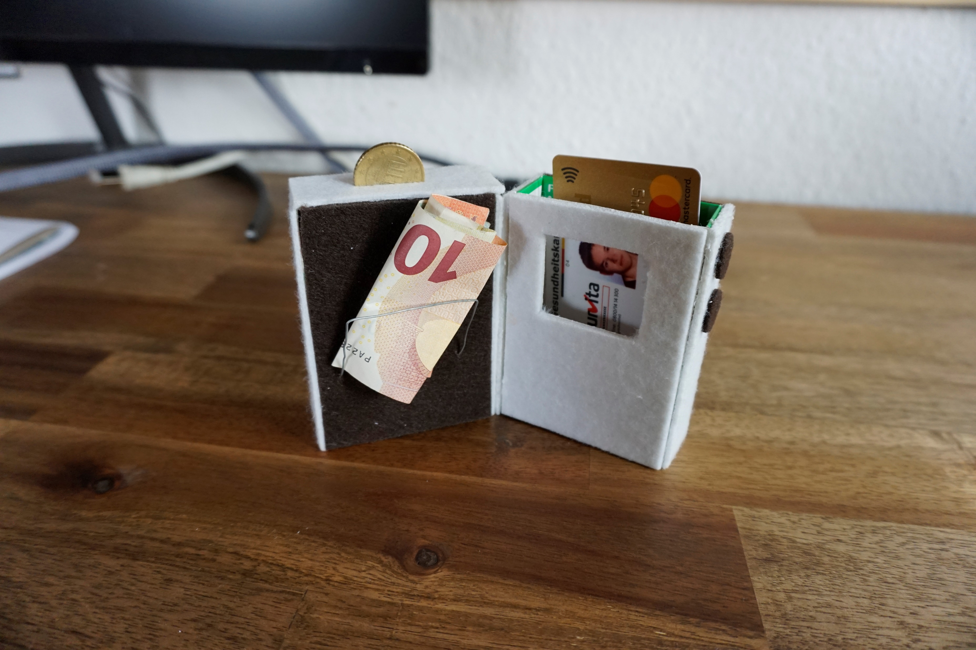
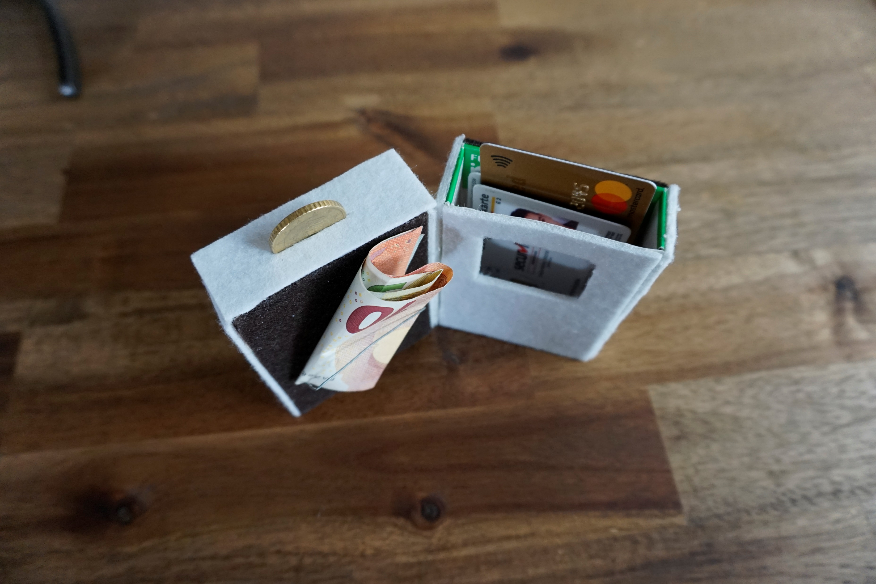
#5 Prototype Iteration
Weiterentwicklung des Prototyps „Wallet 3000“ aufgeklappt

Slide 7
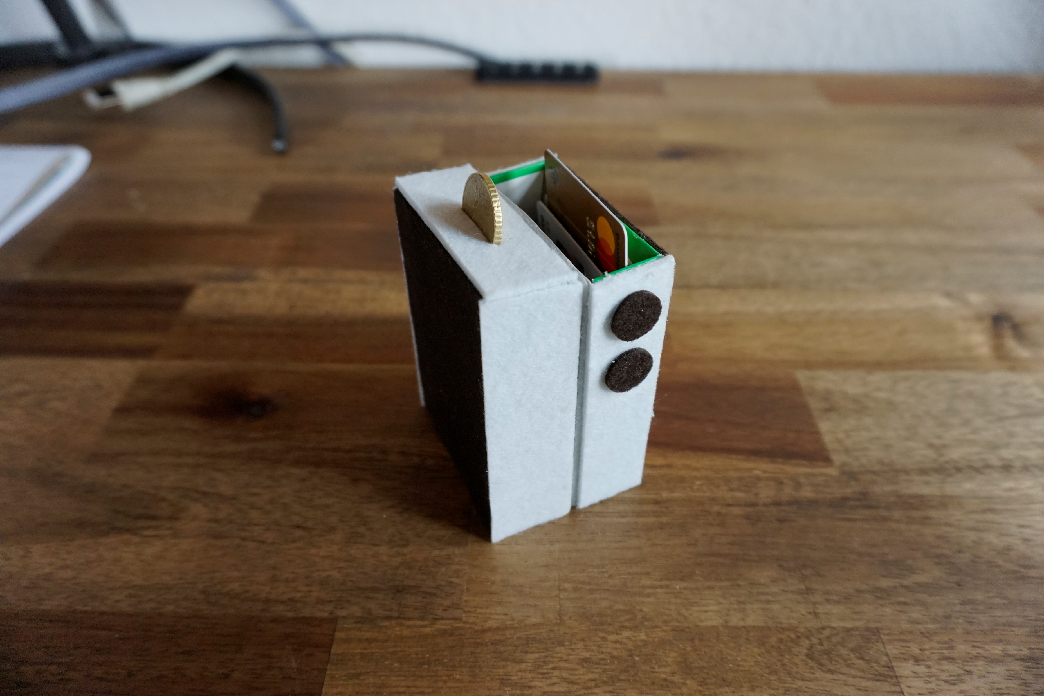
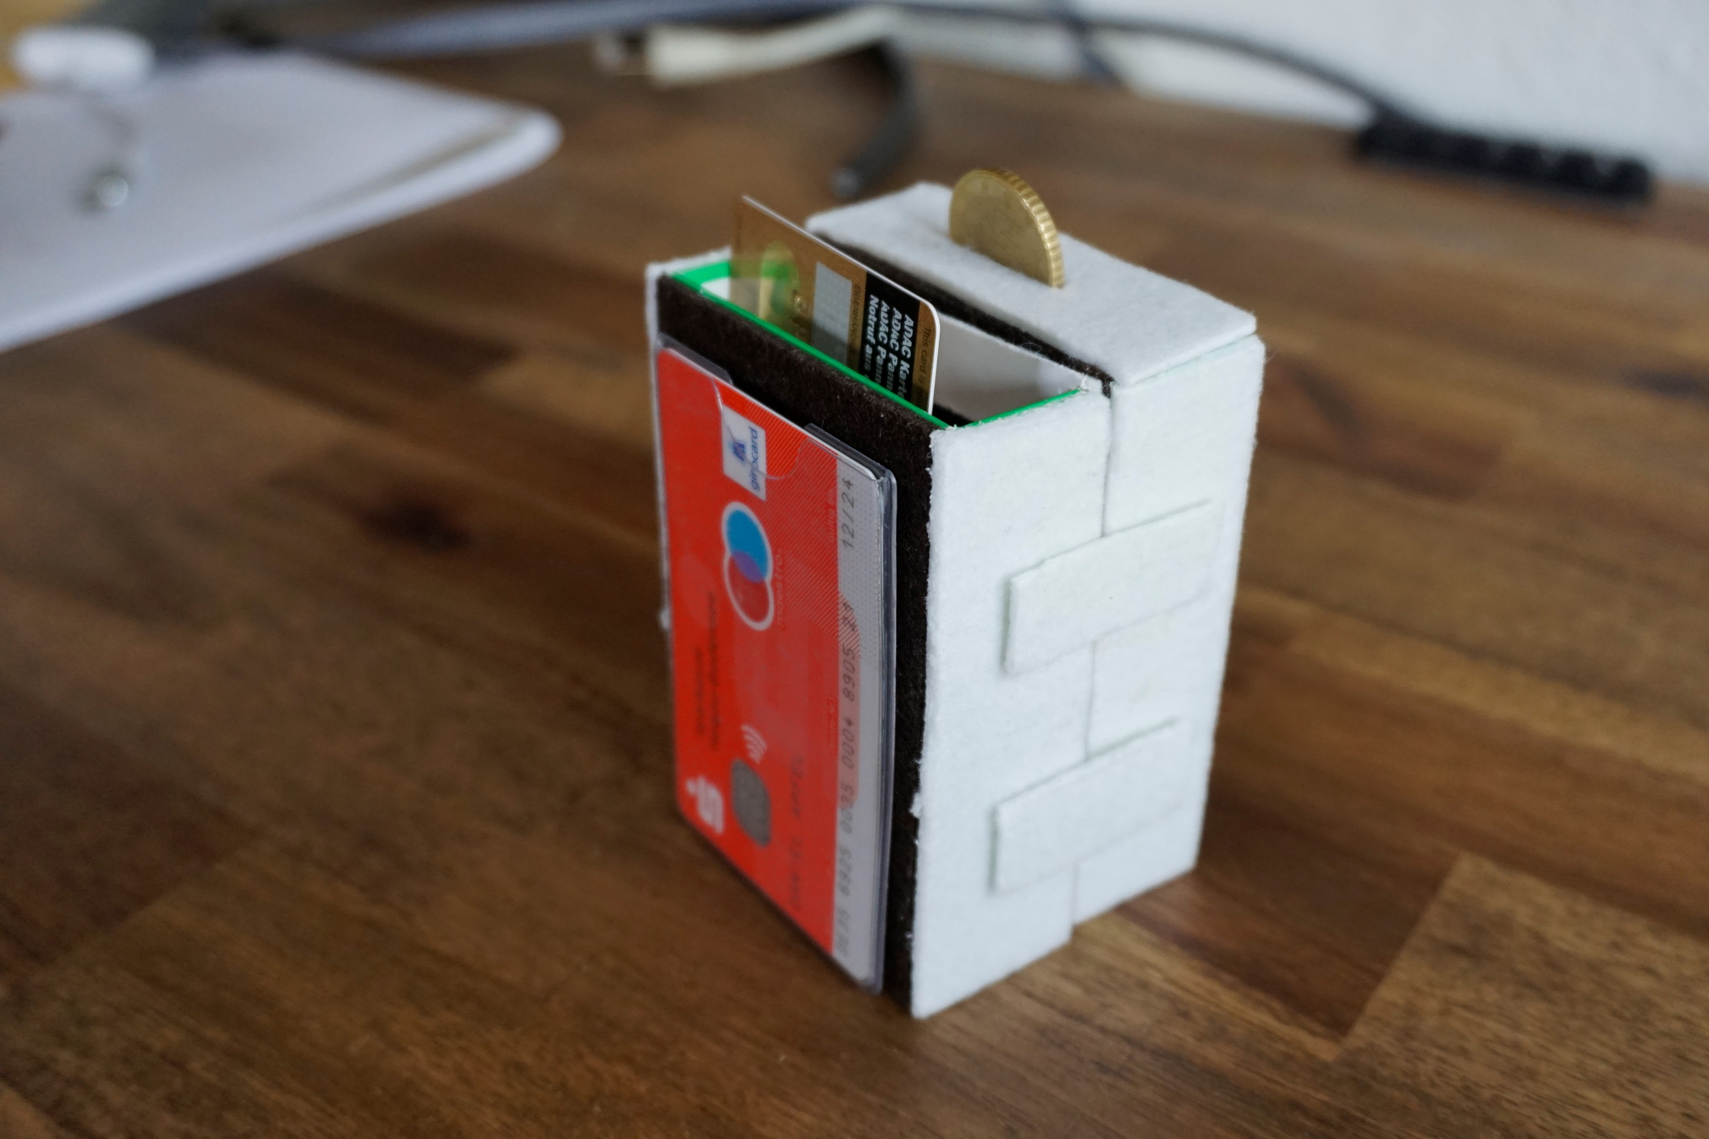
#5 Prototype Iteration
Weiterentwicklung des Prototyps „Wallet 3000“ zugeklappt

